Slide 1
Vícejádrové procesory
Intel Core

Slide 2
Intel Core
Architektura Intel Core představuje razantní změnu dříve nastoleného kurzu - Intel chtěl mít až 10 GHz procesory založené na architektuře NetBurst, která se komerčně prodávala pod značkou Pentium 4 a Pentium D
Rozhodnutí Intelu jít cestou vysokých frekvencí se ale ukázalo jako nešťastné
Problém velké energetické náročnosti byl stále více zřetelný - 3 GHz Pentium 4 a pozdější modely Prescott spotřebou překračovaly 100W
Bylo stále více zřejmé, že architektura nazvaná NetBurst je dlouhodobě neudržitelná
Celá technologie NetBurst byla vlastně navržena s jediným cílem - dosahovat vyšších frekvencí než konkurence, protože zákazníci laici dají spíše na hodnotu taktovací frekvence než na skutečný výpočetní výkon procesoru – šlo o marketingový trik
AMD ale začal své procesory označovat ekvivalentní frekvencí (Performance rating)

Slide 3
Intel Core
Intel Core nemá se svými předchůdci Pentium 4 a Pentium D společného skoro nic (dokonce ani hyperthreading, ten se znovu objeví až u další generace procesorů)
Nové jádro je založeno na procesorech Pentium M, které jsou zase odvozeny od původních Pentií 3 a ta z procesoru Pentium Pro
Hlavní snahou při vývoji nového jádra bylo snížení el. příkonu a Intel opouští od honby za dosažením co nejvyšších frekvencí (i při nižší frekvenci lze pracovat výkonně a při tom méně „topit“)
Proti architektuře Netburst byla zkrácena instrukční pipeline na 14 stupňů
Procesory architektury Intel Core proto nedosahují pracovních frekvencí předchozích procesorů (PentiumD, Pentium4), jejich reálný výpočetní výkon je ale vyšší
Snížením frekvence a vylepšeným řízení spotřeby bylo omezeno produkované teplo

Slide 4
Intel Core
Intel Core používá RISC jádro s vlastními microOPs (to není nic převratně nového)
Komplexní CISC instrukce x86 jsou po načtení z instrukční cache přeloženy do vnitřních mikrooperací
MicroOPs jsou vnitřní malé instrukce, které vstupují do pipeline (přitom několik instrukcí vstupuje paralelně do 4 pipeline a navíc v promíchaném pořadí out-of-order)
V jednom taktu tak lze dokončit 4 instrukce současně (všechny ostatní procesory dosud umí pouze 3)
Některé CISC instrukce jsou přeloženy na jedinou microOP jiné na více mikroOPs
Architektura Intel Core nově umožňuje dokonce dvojici x86 instrukcí přeložit společně na efektivnější microOP – tomu se říká MacroFusion (dvě po sobě jdoucí navazující instrukce vytvoří kombinovaný mikrokód – je to podobné jako když do cizího jazyka přeložíte význam celé věty a ne jen postupně jednotlivá slovíčka)

Slide 5
Intel Core
Out-of-Order - Umožňuje zpracování instrukcí v jiném pořadí, než jak je v programu stanoveno, aby se co nejvíce využilo dostupného výpočetního výkonu
Toto umělo poprvé už Pentium PRO
Out-of-Order zpracování probíhá pomocí mikrooperací, což jsou jednoduché RISC operace, na které se převádějí instrukce předstírané instrukční sady x86, SSE atd.
Překladem vzniklé mikrooperace putují do Reorder Buffer, což je paměť, v níž se microOPs přeřadí tak, aby je bylo možné vykonávat co možná nejvíc paralelně.
Velikost tohoto bufferu se udává jako in-flight microOPs (někdy také in-flight (micro)instructions nebo instruction window)
Jde vlastně o počet MicroOPs, které jsou dohromady k dispozici k přeskupení pořadí
Tento počet je jedním z největších faktorů výpočetního výkonu
při velkém počtu in-flight MicroOPs lze obcházet závislosti, které znemožňují paralelismus

Slide 6
Intel Core
Limitace paralelismu plyne z toho, že v nějaké právě prováděné části programu se řeší problém, ve kterém se často nachází značné datové závislosti, takže povely nelze vykonávat najednou.
Pokud procesor není schopen přeřadit pořadí hodně instrukcí, je tímto silně degradován jeho výkon.
Pokud má ale velké zdroje (zásobárnu MicroOPs), je schopen pracovat najednou třeba na několika různých podproblémech, které jsou v programu napsané postupně za sebou. Díky tomu pak optimálně využívá svůj potenciál
Architektura Core umožňuje v jednom okamžiku přeřazování až 96 připravených microOPs, které budou vykonávány po čtyřech naráz
Po přeřazení putují microOPs do Reservation Station, kde čekají na dodávku dat k nim přiřazených. Počet takto čekajících instrukcí činí až 32
Poslední fází zpracování microOPs je jejich opětovné přeřazení do původního pořadí (Retirement).
Procesor posune programový čítač, čímž dá navenek najevo, že všechny instrukce do daného místa v programu byly dokončeny

Slide 7
Intel Core
Procesory jsou vyráběny stejnou technologií jako předchozí Pentium4 a Pentium D – rozměr tranzistoru 65 nm
Kódové označení jader první generace (rok 2006) založených na architektuře Intel Core jsou Conroe pro stolní počítače, Merom pro mobilní procesory a Woodcrest pro serverové Xeony
Všechny mají stejnou architekturu. Liší se jen rozměrem pouzdra, rychlostí sběrnice a spotřebou energie
Conroe je kódové označení pro rozsáhlou skupinu procesorů.
Byly prodávány jako
Core 2 Duo, Intel Core Xeon (výkonnější varianty, L2 Cache 2 až 4 MB)
Pentium Dual-Core (1 MB L2 Cache)
Intel Core Celeron (512 KB L2 Cache)
Intel Core Solo – jednojádrový procesor (kódové označení Conroe-L)

Slide 8
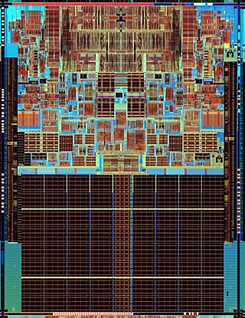
Intel Core – jádro Conroe
1.jádro
2.jádro

Slide 9
Intel Core
V roce 2007 se objevují nová jádra
Tato řada procesorů je již vyráběna modernější technologií 45 nm
Kentsfield - čtyřjádrové procesory, které byly fyzicky spojení dvou procesorů Conroe, L2 cache 8 MB
Clovertown – čtyřjádrové procesory vzniklé složením dvou čipů Woodcrest
Tyto 4-jádrové procesory se prodávají jako Intel Core 2 Quad

Slide 10
Procesory x86
Architektura Intel Core je 8. generací procesorů rodiny x86
8086
80286
80386
80486
Pentium
Pentium PRO
Pentium MMX
Pentium II
Pentium III
Pentium M
Pentium IV
Intel Core

Slide 11
Procesory Intel Core
Všechny další mikroprocesory až do současnosti se označují jako IntelCore
Procesory Intel Core pak mají několik generací
Intel Core (2006)
Penryn (2007)
Nehalem (2007)
Westmere (2008)
SandyBridge (2010)
IvyBridge (2012)
Haswell (2013)
Broadwell (2014)
Skylake (2015)
Kaby-Lake (2017)
Coffee-Lake (2018)
Cannon-Lake (2019)
Ice-Lake (2020)
Rocket-Lake (2020)
Tiger-Lake (2020)
Alder-Lake (2021)
Raptor-Lake (2022)

Slide 12
Architektura Nehalem
Architektura Nehalem – v roce 2007 podstatné zdokonalení původní architektury Intel Core
4-jádrový procesor obsahuje 731 milionů tranzistorů (včetně cache)
Turbo Mode pro zvýšení výkonu singlethreaded aplikací (přetaktování za běhu)
nové instrukce SSE 4.2
procesor je silně zaměřen na multithreading - každé jádro Nehalemu je schopné zpracovávat dvě vlákna (čtyřjádro tedy zvládne osm threadů)
Intel tvrdí: „Nehalem přináší stejné jádro pro všechny segmenty trhu, vysoký výkon a škálovatelnost při zachování spotřeby minulé generace procesorů“
Škálovatelnost – možnost výroby různě výkonných konfigurací procesoru se stejným jádrem Nehalem (různá Cache, frekvence, příkon…)
FSB sběrnici nahrazuje QPI (QuickPath Interconnect), která je full-duplexní
Výkon QuickPath sběrnice je 4,8 až 6,4 Gtakt/s na linku (možná konfigurace je 5, 10 a 20 bit), s celkovou propustností až 25,6 GB/s.

Slide 13
Intel Core Nehalem
16-stupňový pipelining – počet stupňů vzrostl jen kvůli větším rozměrům chipu, aby signál stíhal doputovat během jednoho taktu z jedné sekce procesoru do další
Nehalem podědil fúzování makroinstrukcí po IntelCore a dále jej rozšiřuje
Přibylo fúzování i v 64bit režimu (Core 2 umí pouze 32bit)
LSD (Loop Stream Detektor) - umožnuje odhalit cyklus v probíhajícím kódu a zabránit tak opakovanému dekódování instrukcí a predikci větvení.
LSD zvyšuje výkon v průběhu cyklu a na jeho základě také případně vypíná nepotřebnou logiku (jestliže se cyklus např. 1000x opakuje, dopředu víme, které jednotky procesoru budou kdy potřeba zapnout a které lze kdy vypnout)

Slide 14
Nehalem – inkluzivní L3 cache
Intel Core 2 obsahoval standardně 2 jádra s vlastní L1 cache, která mají L2 sdílenou mezi obě jádra (velikosti obvykle 6 MB)
Nehalem má cache:
32 kB L1 instrukční a 32 kB L1 datové cache (zpoždění 1T)
L2 Cache má kapacitu sníženou na pouhých 256 kB na jádro (takže je 24x menší než u Intel Core – zpoždění 4T)
Nově je v Nehalemu velká L3 cache (8MB u čtyřjádrové varianty) sdílená pro všechna jádra - zpoždění 10T
inkluzivní cache - obsah L1 je obsažen v L2 cache a L2 je obsažen v L3

Slide 15
Inkluzivní x Exkluzivní cache
Pro srovnání AMD preferuje přístup exkluzivní cache, takže data nejsou v cache uložena duplicitně a celkem tak lze cachovat více dat
Hlavní nevýhoda exkluzivní cache spočívá v tom, že cache se chovají jako „nepropojené“. Pokud nejsou data nalezena ve velké sdílené cache, pak to ještě neznamená, že v některé z lokálních cache jiných sousedních jader se hledaná data nenachází. Takže je třeba všechny je projít, což stojí čas navíc
K situaci, že jedno z jader chce pracovat s daty cachovanými v sousedním jádře by ale u správně napsaného vícevláknového programu nemělo docházet (každé vlákno a tím pádem i každé jádro by mělo pracovat s úplně jinými daty), takže prohledání cache sousedních jader lze dělat opožděně spekulativně, až po vydání požadavku na čtení dat z hlavní operační paměti při jejich nenalezení ve sdílené cache

Slide 16
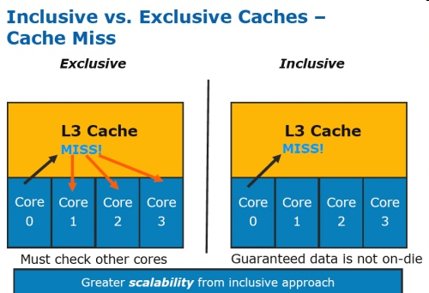
Inkluzivní a exkluzivní cache
Příklad:
potřebná data požadovaná v jádru 0 nejsou v L1 ani L2 cache
Data nejsou nalezena ani v L3 Cache (po cca 10 taktech) = „cache miss“
Zatímco v případě exkluzivní cache se bude zjištovat stav v cache u jader 1 až 3, v případě inkluzivní cache lze rovnou generovat požadavek do RAM

Slide 17
Nehalem Memory controller
O přístup k paměti RAM se u Nehalemu stará integrovaný paměťový řadič (Memory controller)
Dříve byl umístěn v severním můstku (což je část chipsetu na základní desce)
Mikroprocesor komunikuje s paměťovými moduly přímo a ne prostřednictvím dalších chipů na základní desce
Integrace řadiče paměti do procesoru má za následek značné zrychlení přístupu k RAM paměti

Slide 18
Power management Self monitoring
Nehalem je první procesor Intelu, který zavádí nezávislé napájení některých částí. Celý čip je nyní rozdělen do třech oblastí: výpočetní jádro, paměťový řadič, zbytek. Každá z těchto částí má přitom svoje vlastní napětí
Novinkou u Nehalemu je Power Gating
Část procesoru, která aktuálně nic nedělá, by také neměla spotřebovávat elektrickou energii
Bohužel i nepracující zavřené tranzistory spotřebovávají energii, protože přes ně uniká proud leakage current – tranzistory u moderních technologií jsou tak malé, že přes ně elektrony mohou „tunelovat“
Power Gate umožňuje efektivně ze systému zcela odpojit neaktivní jádro a dále tak snížit spotřebu (přes tranzistory v odpojené části procesoru žádný proud neuniká)
Nehalem obsahuje řadu senzorů pro zjištění teploty jádra, napětí a proudu a také spotřeby
PCU (Power Control Unit) - řídící jednotka spotřeby (samostatný mikrořadič, který obsahuje cca 1 milion tranzistorů)
PCU je schopen velice sofistikovaně řídit dle potřeby napájecí napětí a frekvenci jednotlivých jader

Slide 19
Turbo
Turbo mode nebo Turbo boost
Název pro technologii, kterou mají všechny moderní vícejádrové procesory
Pokud není zpracovávána vícevláknová aplikace, některá jádra vícejádrového procesoru jsou nezatížená
Nezatížená jádra může PCU zcela vypnout
Elektrický příkon procesoru s vypnutými jádry zdaleka nedosahuje hodnoty TDP
Zapnutá jádra je tak možné přepnout do „Turbo režimu“ – zvýšit frekvenci jejich běhu nad nominální frekvenci procesoru a přesto se procesor nebude přehřívat
U některých moderních vícejádrových procesorů pak často bývá úvaděna nominální frekvence procesoru při běhu všech jader a dále také maximální možná frekvence v Turbo režimu, na které může běžet jedno jediné jádro, když ostatní budou vypnutá

Slide 20
Turbo mode
Dvoujádrový procesor s TDP 40 W bude mít při vypnutí jednoho jádra příkon okolo 20 W
Bohužel to ale neznamená, že frekvenci toho jednoho zapnutého jádra pak lze zvýšit na dvojnásobek
Při dvojnásobném zvýšení frekvence vzroste totiž příkon mnohem více než na dvojnásobek
Frekvenci nelze zvednout ani právě tak, aby příkon vzrostl přesně na 40W, přestože procesor má TDP 40 W
Problém by byl v tom, že těchto 40W tepla by vznikalo na velmi malé ploše jednoho jádra (poloviční oproti ploše celého procesoru)
TurboBoost tedy umožňuje krátkodobé zvýšení frekvence jednoho jádra maximálně o pár desítek procent

Slide 21
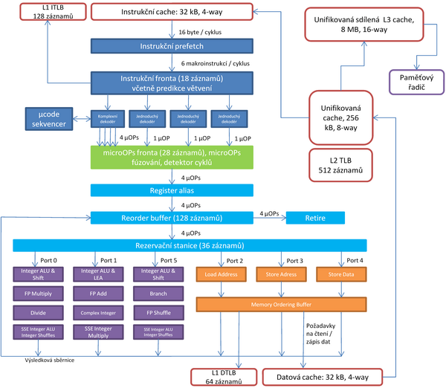

Slide 22
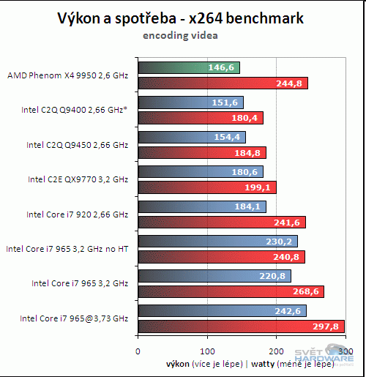
Srovnání výpočetního výkonu

Slide 23
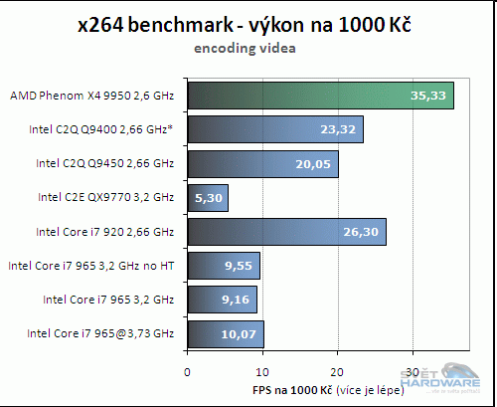

Slide 24
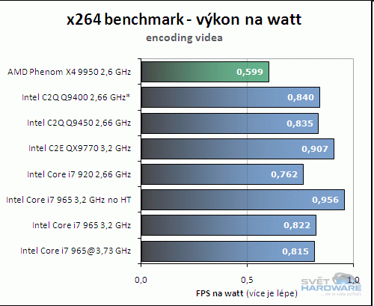

Slide 25
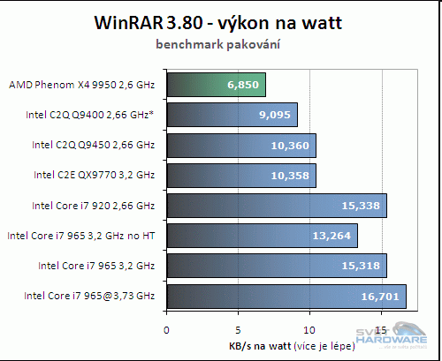

Slide 26
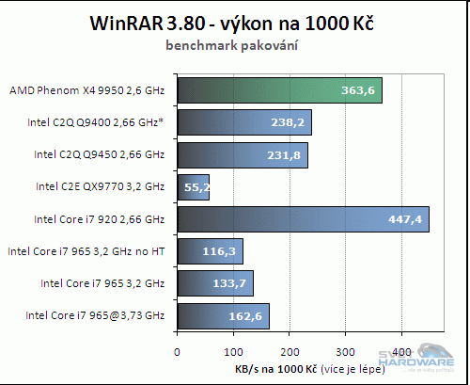

Slide 27
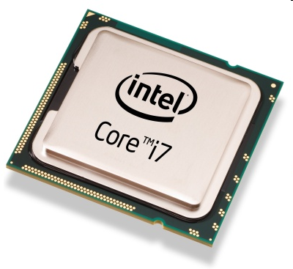

Slide 28
i3, i5, i7
V současné době firma Intel vyrábí vícejádrové mikroprocesory s označením i9, i7, i5 a i3
Označení i5 a i7 se poprvé objevilo právě u mikroprocesorů generace Nehalem
Označení i3 se pak objevilo u procesorů následující generace Westmere
Procesory i7 obvykle představují varianty mikroprocesoru s vysokým výpočetním výkonem, není zde kladen důraz na spotřebu elektrické energie a cenu. Takové procesory jsou vhodné například do serverů
Procesory i3 naopak představují varianty procesoru optimalizované pro nejnižší spotřebu elektrické energie a také nízkou cenu. Takové mikroprocesory jsou vhodné například do notebooků
Procesory i5 jsou pak jakýmsi kompromisem mezi všemi protichůdnými požadavky
Hranice mezi procesory i3, i5 a i7 není nijak striktní
Procesory i7 jsou samozřejmě použitelné i noteboocích

Slide 29
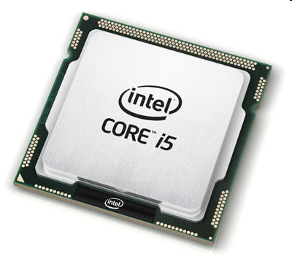
i3, i5, i7
Samotné označení i5 nestačí a je nepřesné – vždy je třeba dodat o jakou generaci čipu s tímto označením se jedná a jaké jádro je zde použito
Po architektuře Nehalem následuje několik dalších generací a ve všech byly vyráběny procesory i7, i5 a i3
i5 Westmere je úplně jiný procesor než například i5 Sandy Bridge

Slide 30
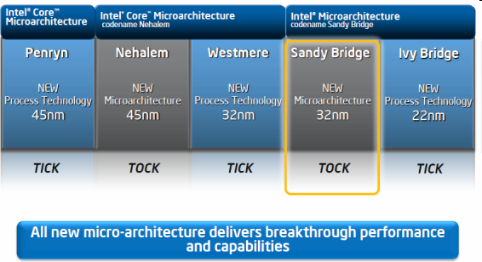
Tick - Tock
Ve vývoji procesorů Intel uplatňuje model, který sám nazval „tick-tock“
střídání miniaturizace výrobního procesu a uvádění nových architektur
Jeden rok tak Intel zmenšuje velikost tranzistoru - fáze „tick“
další rok pak uvede novou architekturu, která využívá výhod miniaturizovaného výrobního procesu - fáze „tock“

Slide 31
Po architektuře Nehalem přichází (rok 2009) její vylepšená verze Westmere – nejde o změnu koncepce, ale především o zlepšení výrobní technologie (fáze Tick)
Nový milník nastává vždy ve fázi Tock
Tím je příchod nové architektury na současném výrobním procesu.
První procesory architektury Bridge s názvem Sandy Bridge jsou tedy vyrobené na 32nm technologii.
Za rok se pak překlápíme do fáze Tick, kdy se čipy zmenší pomocí 22nm výroby, nazývat se budou Ivy Bridge.

Slide 32
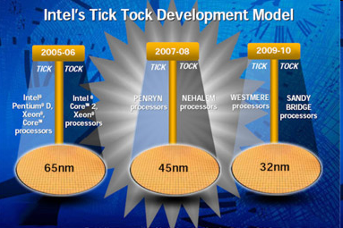

Slide 33
Westmere i3
Na architektuře Westmere se objevuje kromě označení i5 a i7 nová řada i3
Výrobci notebooků osazují mobilní procesory Westmere Core i3 zpravidla do svých levnějších modelů.
Řada Westmere Core i3 je považována za low-endovou kategorii
U procesorů i3 je samozřejmě mnoho podobností s výkonnějšími řadami procesorů i5 a i7
Všechny procesory i3 jsou dvoujádrové a podporují hyperthreading
funkce TurboBoost zde narozdíl od i5 a i7 schází

Slide 34
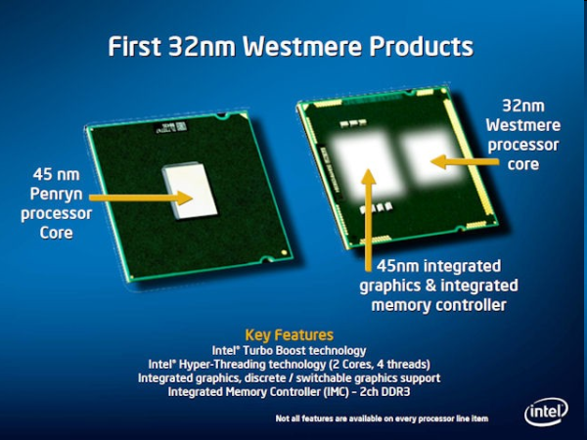
Westmere i5
Procesory i3 a i5 Westmere mají integrovaný grafický adaptér
Procesory i7 Westmere určené do desktopů většinou integrované grafické jádro nemají

Slide 35
Sandy Bridge
Další důležitá „tock“ fáze ve vývoji procesorů
Všechny procesory mají integrované grafické jádro GPU
GPU – Graphics processing unit
Dále je nově integrovaný hardwarový Media engine – integrovaný čip pro kódování videa a čipu pro dekódování videa
Předchozí generace procesorů měla bez Media engine problém přehrávat plynule videa ve vysokém rozlišení (1920x1080px), nyní to jde zcela hladce a procesor je pouze minimálně zatížený
Instrukční sada AVX (Advanced Vector Extension) – nástupce SSE
Turbo Boost 2.0 - možní jednomu „studenému“ jádru zvýšit na několik sekund svůj výkon až nad úroveň maximální povolené TDP – teplo se „rozloží v čase“
Změna L3 cache - přístup k ní je skrze ring-bus
Přímo do procesorů je integrováno rozhraní PCI-Express
System Agent - ekvivalent Severního můstku umístěný přímo v CPU
přístup k PCI Express 2.0 x16 lince, kterou je možné rozdělit na dvě x8.
2kanálový řadič DDR3 (až 1333 MHz) operační paměti s podstatně sníženou latencí a dvojnásobným počtem operací za 1 cyklus
DMI rozhraní, Display Engine (ovládání displeje signálem přímo z procesoru)
Obsahuje jednotku řízení spotřeby PCU (Power Control Unit)

Slide 36
L3 Cache ringbus
Intel u architektury Nehalem započal se sdílenou L3 cache, do které měla přístup všechna jádra
S novou architekturou nastala potřeba napojit na L3 cache další komponenty než jen jádra CPU (grafika, media engine, System Agent…)
RingBus představuje společnou sběrnici pro každé z jader, L3 Cache, grafické jádro a System Agent
Uspořádání jádra, řadiče a grafického čipu vytváří kruh kolem L3 cache
Přesné fungování RingBus nebylo nikdy uspokojivě vysvětleno – otázkou je, jestli nejde spíše o bezkolizní přístupovou metodu ke sdílené Cache

Slide 37
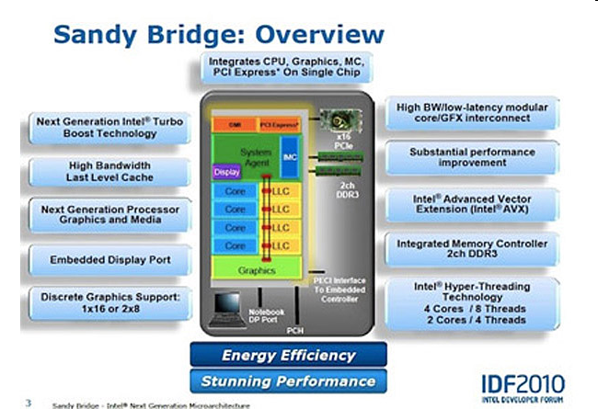

Slide 38
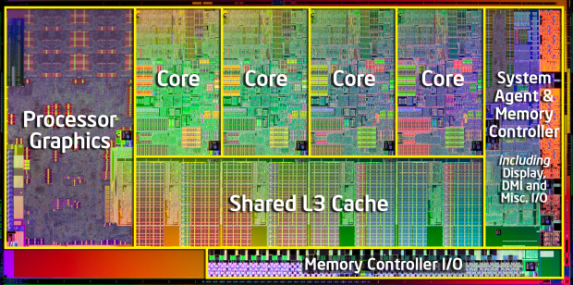

Slide 39
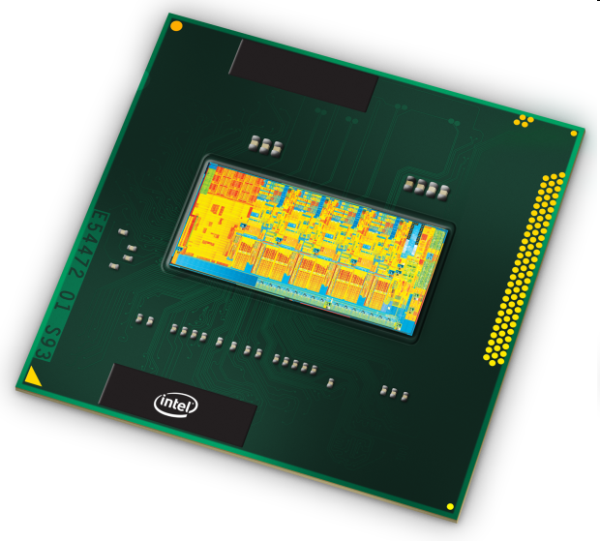

Slide 40
Haswell
Výsledkem další fáze tock je architektura Intel Hasswell
Používá se stejná výrobní technologie jako u předchozí architektury Ivy Bridge (22 nm)
Intel vyvíjel architekturu Haswell jako velmi flexibilní, aby bylo možné snadno škálovat různé vlastnosti čipu.
Haswell nabízí různě výkonné varianty pro tablety (7 W), mininotebooky (15 W), notebooky, desktopy (až 84 W)
Pro tablety a ultrabooky jsou modely označené písmenem U.
Tyto modely jsou vlastně SoC (Systém on Chip) – viz prezentace o mobilních technologiích. Integrovaná je zde výkonná grafika Intel Iris a součástí procesoru je integrovaná operační paměť eDRAM s kapacitou 128 MB sdílená všemi jádry a grafikou.
Intel musí reagovat na popularitu čipů ARM a jejich úspěch v mobilních zařízeních a kromě snížení spotřeby procesoru se zaměřil i na celkovou spotřebu platformy, která zahrnuje i chipset na základní desce
Nejúspornější řada procesorů Haswell, která má konkurovat procesorům ARM je označená písmenem Y

Slide 41
Haswell
Pro standardní notebooky jsou určené čtyřjádrové procesory označené písmenem M nebo H (s výkonnějsí grafikou)
Úsporné varianty pro desktopy (35 – 65 W) jsou označené písmenem S a T
Pro nejvýkonnější desktopy je určena řada označená písmenem K (spotřeba až 85 W)
Procesory s označením Y jsou jen velmi málo podobné procesorům s označení K. Pouze protože jde o stejnou generaci procesorů, které jsou vyráběny ve stejném období, jsou označeny stejně jako Haswell – v minulosti by spíše bylo běžné označit tak odlišné procesory úplně jiným názvem
Do toho se samozřejmě dále používá obchodní rozdělení těchto procesorů na i3, i5 a i7

Slide 42
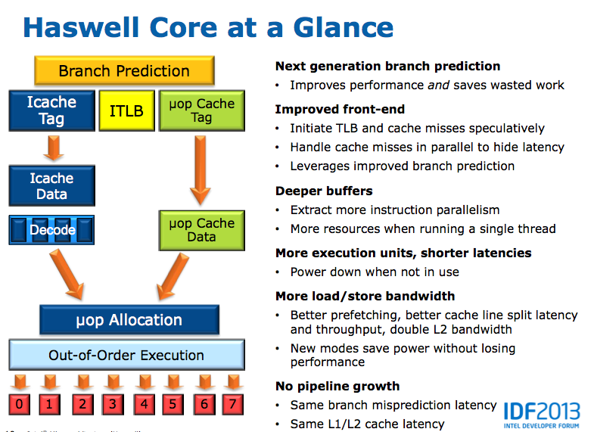
V jednom taktu lze dokončit až 8 instrukcí (mikrooperací) naráz

Slide 43
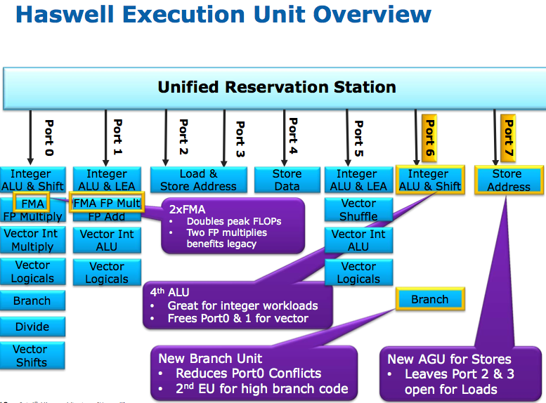

Slide 44
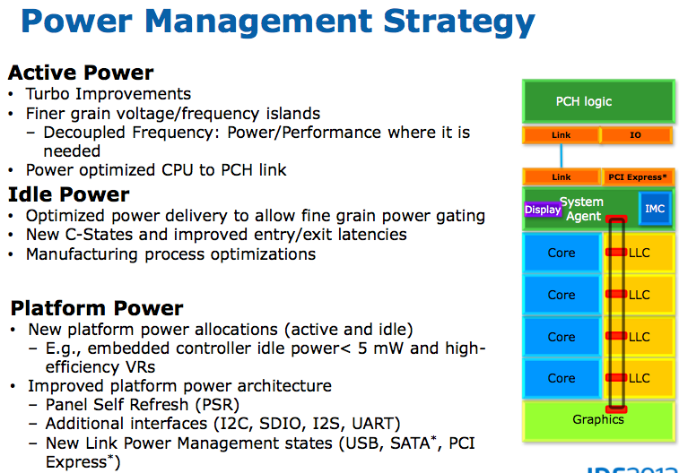
PCH = Platform Controller hub
Dříve byl mikroprocesor propojen přes FSB se severním můstkem na základní desce
Na architektuře Sandy Bridge došlo k integraci severního můstku do mikroprocesoru (System Agent)
Procesory Haswell jsou připojeny na základní desce k chipu PCH a komunikují s ním přes nové rozhraní PCH link

Slide 45
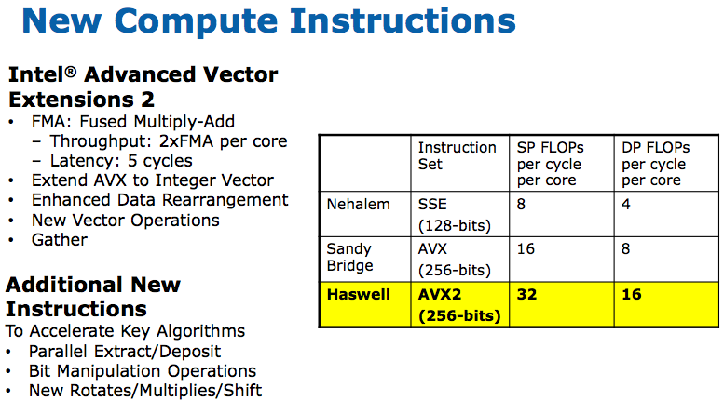
FLOPS = floating point operations
SP = single precision (reálné číslo zakódované pomocí 32 bitů)
DP = double precision (reálné číslo zakódované pomocí 64 bitů)

Slide 46
Haswell
Sdílená L3 cache je propojená se všemi procesorovými jádry i grafickým čipem a systémovým agentem
Každé jádro má osmicestnou L1 a L2 cache, ze kterých se data čtou po blocích velkých 64 B
Nová instrukční sada AVX2 – SIMD s 256-bitově zakódovanými vektory. Orientováno na provádění instrukcí Multiply-Add (součet součinů). Nově podporuje výpočty používané v kryptografii a hashování.
Intel optimalizoval jednotlivé fyzické obvody a jejich výrobu - cílem bylo, aby nepoužitá logika čipu v co nejkratším čase snížila svou spotřebu na naprosté minimum, ale zároveň aby byla co nejdříve k dispozici v aktivním stavu
Spotřeba v nejúspornějším stavu spánku se snížila až dvacetinásobně oproti Sandy Bridge
Díky tomu mají notebooky a další zařízení s čipy Haswell velmi dlouhou výdrž ve spánku (až dva týdny)
Stavy se za běhu přepínají až o 25 % rychleji

Slide 47
Haswell
Nový grafický chip v procesoru je zaměřen na optimalizaci akcelerace přehrávání videa a jeho převodu
Nový je hardwarový dekodér pro MJPEG (určeno především pro videohovory), hardwarový enkodér pro MPEG2, akcelerace videa v rozlišení 4K….
Novinkou je dále hardwarová stabilizace obrazu, převod snímkovací frekvence, vylepšení barev a rozšíření gamutu, deinterlacing

Slide 48
Broadwell
Broadwell je pátá generace procesorů Intel Core – všechny procesory mají ve svém číselném čtyřciferném označení na začátku pětku (např. i7-5950)
Jedná se o fázi Tick, tedy zefektivnění předchozí architektury Haswell
Haswell architektura využívala 22nm tranzistory
Broadwell přechází na výrobní technologii 14nm
Nová technologie je až o 30 procent úspornější při stejném výpočetním výkonu
Naprostá většina této generace procesorů (25 variant) je určena pro notebooky
Pouze dvě varianty tohoto procesoru (5775C a 5675C) jsou určeny do desktopů. Tyto chipy mají 128 MB L4 Cache
L4 Cache byla vyrobena technologií eDRAM (embedded DRAM) - není to rychlá SRAM, ale DRAM integrovaná v procesoru
L4 Cache je využívána zejména GPU jednotkou (grafická data mohou být uložena přímo v procesoru a jsou tak dostupná s nižším zpožděním než z paměťových modulů)
Někdy také bývá označována jako pseudo-L4 cache
Tato řada procesorů byla uvedena na trh se značným zpožděním oproti původnímu plánu a byla zastíněna novější generací Skylake, která přichází o pouhé tři měsíce později

Slide 49
Skylake
Podzim 2015 - Šestá generace procesorů Intel Core
všechny procesory mají ve svém číselném čtyřciferném označení na začátku šestku (např. i7-6700K)
Plnohodnotná fáze Tock (alespoň Intel si to myslí)
Výrobní proces 14 nm
procesory dostupné v pěti variantách: SKL-S, SKL-X, SKL-H, SKL-U a SKL-Y
Procesory s koncovkami S a X jsou přetaktovatelné díky odemknutému násobiči
Varianty H, U a Y byly navrženy především pro přenosná zařízení
U nejvýkonnějších variant se objevuje nové označení i9
Procesory i9 mají 10, 12, 14, 16 nebo 18 jader
Procesory i7 mají 4, 6 nebo 8 jader
Procesory i5 mají 4 jádra
Procesory i3 mají 2 jádra
Procesory označené jako Pentium a Celeron mají 2 jádra bez hyperthreadingu

Slide 50
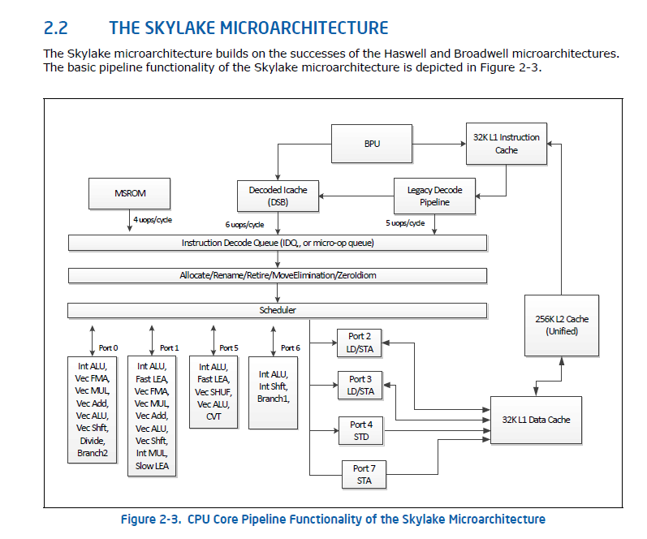

Slide 51
Skylake
Na architektuře Skylake se objevil podstatný bezpečnostní problém
Spectre vulnerability – tato řada procesorů je zranitelná sofistikovaným typem útoků, který zneužívá chování procesoru při spekulativním řešení podmíněných skoků
Procesor při spekulativním provádění podmíněných skoků provádí dopředu i ty části programu, které se vlastně provádět nemají a existuje zde možnost, aby se program dostal k datům, pro která nemá proces v chráněném režimu dostatečná přístupová práva
Zranitelné jsou i další generace procesorů, ale u Skylake se problém projevuje nejvíce
Intel problém začal důsledně řešit až v roce 2018 přepracováním predikce podmíněných skoků

Slide 52
Kaby-Lake
Podzim 2016 - Sedmá generace Intel Core mikroarchitektury
Stejně jako předchozí generace Skylake a Broadwell využívá 14nanometrový výrobní proces
Architekturou Skylake končí několikaletý model tick-tock, kde se v jednotlivých generacích střídal nový výrobní proces a nová architektura
Nový model: výrobní proces-architektura-optimalizace
Po vytvoření nové architektury je tato nová architektura optimalizována - Kaby Lake je právě touto optimalizací
Kaby Lake je první generací procesorů od Intelu, která postrádá oficiální podporu Microsoftu pro verze Windows starší než je Windows 10
Oproti architektuře Skylake došlo k zvýšení taktovacích frekvencí až o 300 MHz a nejvýraznější změny nastaly u grafického jádra, kde je nyní plná hardwarová podpora HEVC/VP9 dekódování, včetně 4K videí při snímkové frekvenci 60 fps
Narozdíl od Skylake podporují hypethreading i varianty procesorů označené jako Pentium

Slide 53
Coffee-Lake
2018 – Osmá generace procesorů Intel Core
Druhá optimalizace architektury Skylake
Očekáváná fáze tick, ve které by došlo ke zdokonalení výrobního procesu nebo změně architektury stále nenastává….
Nyní to vypadá takto: výrobní proces-nová architektura-optimalizace-další optimalizace…
Některé procesory Coffee Lake mají oproti předchozím generacím procesorů více jader - i3 mají 4 jádra, Core i5 jsou 6jádrové

Slide 54
Cannon-Lake
2018/2019 - Došlo k zdokonalení výrobního procesu a zmenšení tranzistorů na 10 nm - odpovídá dřívější fázi Tick
Takže nyní sekvence posledních fází je takováto: výrobní proces-nová architektura-optimalizace-další optimalizace-výrobní proces
AVX512 – dále rozšířená SIMD instrukční sada o vektorové výpočty
Pracuje s 32 registry o šířce 512 bitů
Do jednoho registru lze jako pakovaný bajt uložit 64 čísel, se kterými se vykoná naráz stejná operace nebo s nimi pracuje jako s vektorem či řádkem matice
Do roku 2020 chtěl Intel vyrábět čipy 5nm technologií, což se nepodařilo
Zdá se, že vývoj nových architektur je stále složitější a zpomalilo se i zdokonalování výrobního procesu. Složitost mikroprocesorů stále roste, ale čas potřebný pro zdvojnásobení hustoty integrace se stále prodlužuje z původních 18 měsíců
Po honbě za co nejvyšší taktovací frekvencí, nastala honba za co největší paralelizací (co nejvyšší IPC, co nejvíce jader…), která také pomalu dosahuje hranice možností dalšího rozvoje
Dalším směrem vývoje bude zřejmě snaha o dosažení, co nejnižší ceny (nové výrobní technologie zaměřené na extrémně levnou výrobu procesorů)

Slide 55
Ice-Lake
10. generace procesorů Intel-Core
Výrobní proces 10 nm
80 kB L1 Cache (48 kB data + 32 kB strojový kód)
Procesory vyráběné v letech 2020-2021
Ve stejném období si vyrábějí i chipy označené jako Comet-Lake se starší technologií 14 nm
Architektura 10 nm procesorů se také označuje jako SunnyCove
Architektura 14 nm procesorů se označuje jako CypressCove
Procesory CypressCove jsou novější, mají v průměru o 19 procent vyšší IPC než SynnyCove a rychlejší cache, ale jinak jde o přenos SunnyCove zpět na technologii 14 nm

Slide 56
Rocket-Lake
11.generace procesorů Intel-Core (březen 2021)
Výrobní proces 14 nm, architektura CypressCove
Taktovací frekvence až 5,3 GHz (Turbo Boost)
Základní taktovací frekvence do 3,9 GHz

Slide 57
Tiger-Lake
Také 11.generace procesorů Intel-Core
Tyto procesory jsou na rozdíl od Rocket-Lake vyráběny s tranzistory 10 nm
Na mikroprocesorech 10. a 11. generace Intel-Core se objevují nové metody umělé inteligence DL-Boost
DL-Bosst = Deep learning boost
Součástí čipů Tiger Lake jsou i speciální jádra nazvaná GNA, která jsou specializována na úlohy využívající neuronové sítě a strojové učení. Využít ho mohou v současné době například úlohy pro odstranění šumu z obrazu a zvuku nebo algoritmy pro umělé zvětšování rozlišení obrázků (upscaling)
GNA = Gaussian and Neural Accelerator

Slide 58
Alder-Lake
12. generace mikroprocesorů Intel-Core
V roce 2021 je po 7 letech považována za skutečně novou zlomovou architekturu (což dříve přicházelo ve fázích Tock)
Nová architektura jádra GoldeCove
Technologie 10 nm
L1 Cache 96 KB (64 KB instrukce + 32 KB data)
U procesorů se udávají tři frekvence(base, turbo, vyšší turbo)
Nová hybridní architektura - vybaveny dvěma typy jader - jádry malými a jádry velkými
V procesoru jsou výkonná jádra (P-cores) a efektivní jádry (E-cores).
V praxi to funguje např. tak, že vlákna aktivního okna, se kterým pracujete a probíhající náročné výpočty obsluhují P-cores, a vlákna procesů a oken na pozadí běží na E-cores
Výkonná jádra mají průměrné IPC=3,4
Efektivní jádra mají průměrné IPC=2,2

Slide 59
Alder-Lake
Hardwarový mikrokontrolér Intel Thread Director - monitoruje vše, co se v procesoru děje. Má přehled o právě prováděných instrukcích, budoucích načtených instrukcích, taktech, teplotách, spotřebě a dalších stavech procesoru, které v reálném čase každou nanosekundu
Thread Director reálně nic neřídí, přidělování vláken jednotlivým jádrům zůstává na softwarovém plánovači operačního systému. Thread Director pouze poskytuje zpětnou vazbu operačnímu systému a radí mu, jak podle něj dělat věci lépe.
Aby mohl operační systém Thread Directoru vůbec naslouchat, bylo potřeba správce úloh a vláken ve Windows pro tyto účely upravit. Toto vylepšení se nachází pouze v novém Windows 11.
Procesory Intel Alder Lake fungují samozřejmě i pod Windows 10, ale méně efektivně

Slide 60
Alder-Lake
Duální řadič paměti – umí pracovat s pamětí DDR4 i DDR5
Intel Dynamic Memory Boost Technology - funguje podobně jako turbo u jader procesoru.
V momentě, kdy je potřeba velmi vysoký výkon, lze paměť krátkodobě přetaktovat.
Pokud mikroprocesor není zatížený, lze přepnout do úsporného režimu i paměťové moduly
Technologie funguje s novými paměťovými moduly DDR a DDR5, které mají Intel XMP certifikát
XMP = Extreme Memory Profiles. Pro paměť lze nastavit různé „výkonnostní profily“ (napětí, časování) a přepínat je.
XMP 3.0 nabízí celkem tři XMP profily nastavené od výrobce a navíc dva další pro samotného uživatele, které si může nastavit podle potřeby.

Slide 61
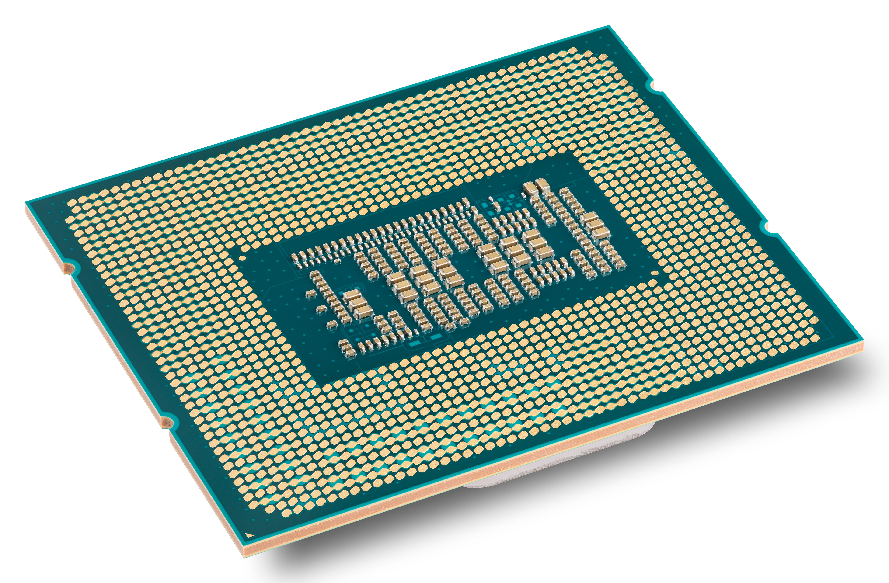
Alder-Lake

Slide 62
Raptor-Lake
13. generace procesorů Intel-Core
Uvedení na trh v říjnu 2022
Výrobní proces 10 nm
Procesor obsahuje
RaptorCove high-performance jádra (P-core) s taktovací turbo frekvencí až 6 GHz
Gracemont úsporná jádra (E-core)
Až 36 MB L3 Cache

Slide 63
IA-32
Intel architecture – 32 bit
Souhrné označení pro 32-bitové ale i 64-bitové procesory řady 80x86 – počínaje procesorem 80386
32-bitové aplikace jsou spustitelné na libovolném z těchto vzájemně kompatibilních procesorů
Všechny procesory nabízejí 32-bitové registry EAX, EBX, ECX, EDX, EDI, ESI…
Pro adresaci paměti se používají segmentové registry CS, DS, ES, SS, FS, GS
K dispozici jsou 32-bitové CISC instrukce, které vycházejí z původního procesoru 8086
Adresy v programu jsou relativní a vztahují se k počátku segmentu, který může být při spuštění programu operačním systémem alokován kdekoliv v paměti
Segmenty mohou být velké až 4 GB a při zapnutém stránkování se děli na 4 kB stránky
Strojový kód (způsob jakým jsou instrukce zakódované pomocí bajtů) je u všech mikroprocesorů vycházejících z 80386 kompatibilní
Vnitřní architektura jednotlivých procesorů je často zcela odlišná, přesto se navenek ovládají a programují v podstatě stejně – mluvíme tedy o jednotné architektuře IA-32

Slide 64
x86-64
64 bitová verze původní instrukční sady IA-32
K dispozici jsou 64 bitové datové registry RAX, RBX, RCX…
Umožňuje adresovat až 2⁶⁴ B paměti
Poprvé použito firmou AMD u mikroprocesorů K8
Firma Intel použila 64-bitový režim později, u Pentia4 a novou koncepci nazvala Intel64
Mikroprocesor umožňuje reálný, chráněný a V86 mód - Legacy (zděděné) módy
Nový režim se nazývá long-mode
Mikroprocesor po přepnutí do long-modu přejde do 64-bitové verze chráněného režimu
Přepnout mikroprocesor do long mode může pouze 64-bitový operační systém, který podporuje tento nový 64-bitový chráněný režim
Program napsaný pro long mode se nazývá také jako 64-bitová aplikace – takový program nepůjde spustit v klasickém chráněném režimu IA-32
Procesor je možné provozovat s 32bitovým jádrem operačního systému (kterým může být i systém určený pro i386) ve starých legacy módech
Větší výkon bude dosažen s 64bitovým jádrem operačního systému v Long módech - jádro potom běží v 64bitovém módu a aplikace v 64bitovém nebo v kompatibilním
Mnoho aplikací je dnes k dispozici ve dvou verzích
32 bitové verze používá instrukční sadu IA-32
64 bitová verze vyžaduje 64-bitový operační systém a využívá 64-bitové registry a novou instrukční sadu x86-64

Slide 65
Kontrolní otázky
Proč se architektura Netburst nehodí pro vícejádrové mikroprocesory ? – má zbytečně dlouhý pipeling
Kolik instrukčních front používá architektura Netburst ? – 3 + 1 (FPU)
Vysvětlete rozdíl mezi inkluzivní a exkluzivní víceúrovňovou cache – inkluzivní – data z L3 cache se kopírují do cache jednotlivých jader, exkluzivní – data z L3 cache se přesunují do cache daného jádra a dále nejsou dostupná pro ostatní jádra
Co je to Powergating ? – odpojuje neaktivní jádro a tím šetří elektriku, architektura Nehalem
K čemu slouží jednotka PCU ? – řídící jednotka spotřeby, ovládá Turboost, Powergating
Jak funguje Turbo boost ? – pokud počítač nepoužívá všechny jádra, dokáže zvýšit frekvenci jiného jádra
Proč Turbo boost neumožní zvýšení frekvence používaného jádra na dvojnásobek, když druhé jádro je nečinné ? – dvojnásobek výkonu spotřebuje 4x více energie, tudíž by se procesor přehřál
Proč Turbo boost neumožní zvýšení frekvence používaného jádra na hodnotu, při které příkon dosáhne TDP, když druhé jádro je nečinné ? – teplo by vznikalo na velmi malé ploše
Seřaďte chronologicky architektury mikroprocesorů Intel Core, Netburst, IvyBridge, Westmere, Nehalem, SandyBridge, Skylake, Broadwell – Netburst, Intel Core, Nehalem, Westmere, SandyBridge, IvyBridge, BroadWell, Skylake
Vysvětlete fáze Tick - Tock – Tick – zlepšení výrobní technologie, Tock – optimalizace výrobní technologie a nové funkce
Ve které architektuře mikroprocesoru se objevuje integrovaný Media Engine a k čemu slouží ? – SandyBridge – kódování videí ve fullHD
Co je to IA-32 ? – mód pro aplikace, které fungují od 80386
Co je to long-mode ? – procesor může používat až 64 bitové registry

Slide 66
Kontrolní otázky
U kterých procesorů se poprvé objevila L1 cache, L2 cache, L3 cache, L4 cache? L1 – 80486, L2 – Pentium Pro, L3 – Nehalem, L4 – Broadwell
Jaký rozměr tranzistoru mají přibližně současné mikroprocesory? – pod 10 nm
Co je to leakage current? – napětí protéká i skrz zavřené tranzistory
Vysvětlete pojem in-flight MicroOPs – Jedná se o buffer, kam se řadí instrukce před zpracováním procesorem – tedy instrukce, které čekají na srovnání k optimálnímu zpracování CPU
Co je to AVX? – nástupce MMX/ SSE – registry, se kterými jde dělat hromadné operace, lze je chápat jako vektory, advanced vector extension
V čem spočívá rozdíl mezi 32-bitovou a 64-bitovou aplikací? – 64 bitová aplikace může adresovat více paměti
Kolikrát více tranzistorů se vejde na stejnou plochu, pokud se zdokonalením výrobního procesu zmenší rozměr tranzistoru o 50 procent? 4x
Co je to GPU? – grafická karta (grafický čip)
Co je to PCH? – platform controller hub – čip pro komunikaci se základní deskou

Slide 67
Použitá literatura
http://en.wikipedia.org/wiki/X86-64

